Slide 1
Chính tả
Nhớ -Viết: Đất nước
Nghe - viết: Cô gái của tương lai

Slide 2
Khởi động

Slide 3

Câu hỏi: . Em hãy nêu quy tắc viết hoa tên người, tên địa lí Việt Nam?
Khi viết tên người, tên địa lí Việt Nam, cần viết hoa chữ cái đầu của mỗi tiếng tạo thành tên đó.

Slide 4


Mục tiêu
Nhớ - viết; nghe – viết đúng chính tả.
Tìm và luyện viết những cụm từ chỉ huân chương, danh hiệu và giải thưởng.

Slide 5
Đất nước
Mùa thu nay khác rồi
Tôi đứng vui nghe giữa núi đồi
Gió thổi rừng tre phấp phới
Trời thu thay áo mới
Trong biếc nói cười thiết tha.
Trời xanh đây là của chúng ta
Núi rừng đây là của chúng ta
Những cánh đồng thơm mát
Những ngả đường bát ngát
Những dòng sông đỏ nặng phù sa.
Nước chúng ta,
Nước những người chưa bao giờ khuất
Đêm đêm rì rầm trong tiếng đất
Những buổi ngày xưa vọng nói về.
Nguyễn Đình Thi

Slide 6
Nội dung chính của 3 khổ cuối bài thơ “Đất nước” của tác giả Nguyễn Đình Thi là gì?
Thể hiện niềm vui, niềm tự hào về một đất nước tự do.

Slide 7
1. Luyện viết từ khó
phấp phới
khuất
bát ngát
2. Cách trình bày bài thơ thể tự do:
- Đầu dòng thơ thẳng theo hàng dọc.
- Hết một khổ cách ra một dòng.

Slide 8
Nghe viết: Cô gái của tương lai
Qua một cuộc thi trên mạng in – tơ – nét, cô bé Lan Anh 15 tuổi được mời làm đại biểu của Nghị viện Thanh niên thế giới năm 2000 ( tổ chức tại Ốt – xtrây – li – a). Em đã đặt chân tới 11 quốc gia khi chưa tròn 17 tuổi và đã viết hàng trăm bài báo. Trong mọi cuộc gặp gỡ quốc tế, Lan Anh đều trình bày trôi chảy những vấn đề mà em quan tâm bằng tiếng Anh.
Nhìn vào những gì Lan Anh đã làm được hôm nay, có thể tin rằng em chính là một trong những mẫu người của tương lai.
Theo Hoàng Duy

Slide 9
.
Từ khó:
in-tơ-nét
Ốt-xtrây-li-a

Slide 10
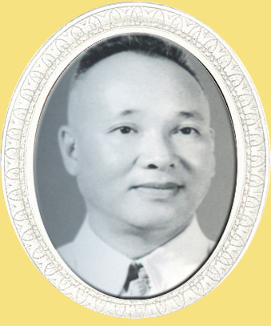
Bài tập
PHẠM NGỌC THẠCH
(1909 – 1968)
2. Tìm những cụm từ chỉ các huân chương, danh hiệu và giải thưởng trong bài văn sau. Nhận xét về cách viết các cụm từ đó.

Slide 11
Gắn bó với miền Nam
Bác sĩ Phạm Ngọc Thạch quê ở Quảng Nam, nhưng cả cuộc đời ông gắn bó với các tỉnh đồng bằng sông Cửu Long. Ngay từ trước Cách mạng tháng Tám 1945, ông đã góp công xây dựng nhiều cơ sở cách mạng ở Sài Gòn, thành lập Đoàn Thanh niên Tiền phong Nam Bộ. Cách mạng thành công, ông phụ trách công tác ngoại giao của Ủy ban Hành chính Lâm thời Nam Bộ và làm Bí thư Thanh niên Tiền Phong, rồi trở thành Chủ tịch ủy ban Kháng chiến - Hành chính khu Sài Gòn - Gia Định. Hòa bình lập lại, trên cương vị Bộ trưởng Bộ Y tế, ông đã có nhiều cống hiến cho sự nghiệp bảo vệ sức khỏe nhân dân, đặc biệt là trong lĩnh vực chống bệnh lao. Trong cuộc kháng chiến chống Mĩ cứu nước, ông đã 4 lần đi bộ từ Bắc vào Nam và từ Nam ra Bắc để chỉ đạo công tác y tế chiến trường, rồi lặng lẽ qua đời ngày 7-11-1968 vì sốt rét trong một ngôi nhà tranh giữa chiến khu miền Đông Nam Bộ.

Slide 12
Sinh thời, ông được Đảng và nhà nước phong tặng danh hiệu Anh hùng Lao động và các phần thưởng cao quý : Huân chương Kháng chiến, Huân chương Lao động. Sau khi mất, ông được truy tặng Giải thưởng Hồ Chí Minh.
Theo Từ điển nhân vật lịch sử Việt Nam

Slide 13
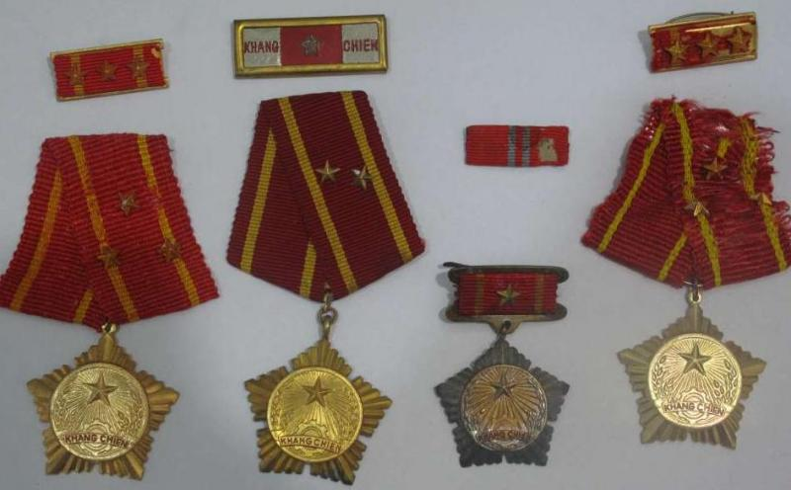
Huân chương Kháng chiến

Slide 14
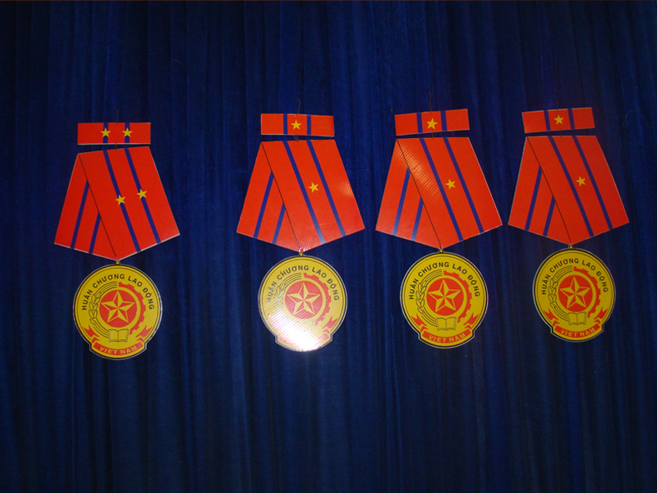
Huân chương Lao động

Slide 15
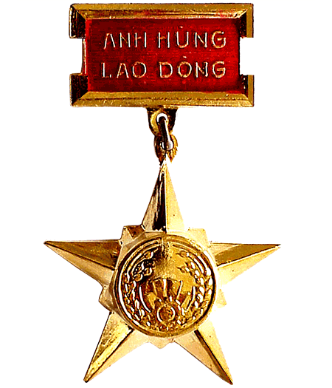

Anh hùng Lao động

Slide 16
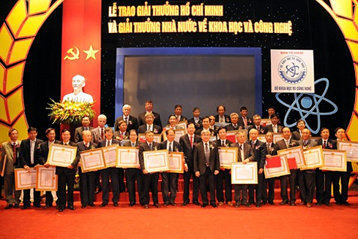
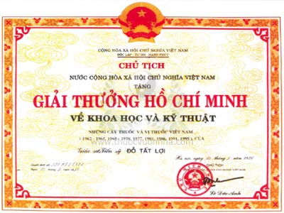
Giải thưởng Hồ Chí Minh

Slide 17
Chỉ huân chương : Huân chương kháng chiến
Chỉ danh hiệu : Anh hùng lao động
Chỉ giải thưởng : Giải thưởng Hồ Chí Minh
? Em có nhận xét gì về cách viết tên các huân chương, danh hiệu giải thưởng ở trên?
Tên các huân chương, danh hiệu, giải thưởng được viết hoa chữ cái đầu mỗi bộ phận tạo thành tên đó.

Slide 18
3.Viết lại tên các danh hiệu trong đoạn văn dưới đây cho đúng :
Với các thành tích xuất sắc trong hai cuộc kháng chiến chống Pháp và chống Mĩ, huyện Cần Giờ (Thành phố Hồ Chí Minh) đã được Nhà nước tuyên dương đơn vị anh hùng lực lượng vũ trang nhân dân. Toàn huyện có 2 xã được tặng danh hiệu đơn vị anh hùng lực lượng vũ trang nhân dân, có 28 bà mẹ được tặng danh hiệu bà mẹ Việt Nam anh hùng.
Theo VIỆT NAM KÌ TÍCH

Slide 19
Danh hiệu viết sai chính tả | Viết lại danh hiệu cho đúng chính tả, dùng gạch chéo để tách các bộ phận tạo thành tên đó.
anh hùng lực lượng vũ trang nhân dân
bà mẹ Việt Nam anh hùng
Anh hùng Lực lượng vũ trang nhân dân
Bà mẹ Việt Nam Anh hùng
Tên các danh hiệu được viết hoa chữ cái đầu mỗi bộ phận tạo thành tên đó.
Em có nhận xét gì về cách viết tên danh hiệu ở trên?

Slide 20
Bài tập 2: Những chữ nào cần viết hoa trong các cụm từ in nghiêng dưới đây? Vì sao? (trang 119)
anh hùng lao động
anh hùng lực lượng vũ trang
huân chương sao vàng
huân chương độc lập hạng ba
huân chương lao động hạng nhất
huân chương độc lập hạng nhất
Anh hùng Lao động
Anh hùng Lực lượng vũ trang
Huân chương Sao vàng
Huân chương Độc lập hạng Ba
Huân chương Lao động hạng Nhất
Huân chương Độc lập hạng Nhất

Slide 21
Bài tập 3: Tìm tên huân chương phù hợp với mỗi chỗ trống dưới đây:
Huân chương cao quý nhất của nước ta là …
b) … là huân chương dành cho những tập thể và cá nhân lập nhiều thành tích xuất sắc trong chiến đấu và xây dựng quân đội.
c) … là huân chương dành cho những tập thể và cá nhân lập nhiều thành tích xuất sắc trong lao động sản xuất.

Slide 22
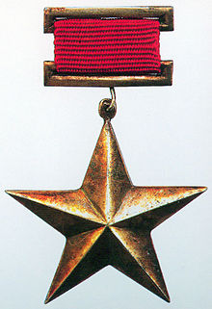


Huân chương
Sao vàng
Huân chương
Quân công
Huân chương
Lao động

Slide 23
Bài tập 3: Tìm tên huân chương phù hợp với mỗi chỗ trống dưới đây:
Huân chương cao quý nhất của nước ta là Huân chương Sao vàng.
Huân chương Quân công là huân chương dành cho những tập thể và cá nhân lập nhiều thành tích xuất sắc trong chiến đấu và xây dựng quân đội.
c) Huân chương Lao động là huân chương dành cho những tập thể và cá nhân lập nhiều thành tích xuất sắc trong lao động sản xuất.

Slide 24
Ghi nhớ
- Khi viết tên các huân chương, danh hiệu, giải thưởng phải viết hoa chữ cái đầu mỗi bộ phận tạo thành tên đó.

Slide 25
ĐỊNH HƯỚNG HỌC TẬP TIẾP THEO
- Viết bài chính tả vào vở
Nhớ- viết: Đất nước
từ: Mùa thu nay…đến hết
Nghe - viết: Cô gái của tương lai
- Chuẩn bị bài chính tả tuần 31.

